Slide 1
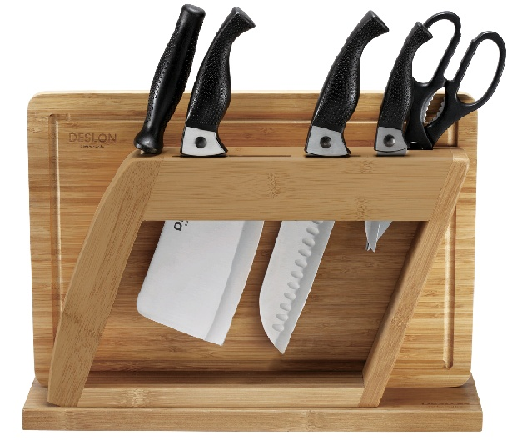
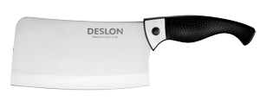


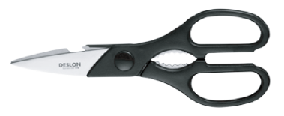

｜德世朗企业—刀具系列｜啄木鸟系列
FS-TZ003-7
啄木鸟刀具七件套
刀身材质：3CR13不锈钢
产品配置：砍骨刀、三德刀、水果刀、厨房剪、磨刀棒、
开窗碳化竹抑菌刀座、高强度切菜板
-------------------------------------------------------
零 售 价：948.00元
批 发 价：195.00元
砍骨刀 三德刀 水果刀
厨房剪 磨刀棒

